Slide 1


卒業制作発表
𣘺立隆成

Slide 2
1.制作物
Webサイト（アルバム）

Slide 3
2.なぜこの作品を制作したか
去年で10歳になった愛犬の為になにか形にできるものを作りたかった。 自分が勉強してきた知識を活かせる作品作りをしたかった。

Slide 4
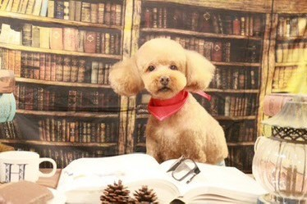
3．この作品のモデル
名前
イースト
生年月日
2014年8月30日

